Slide 1
과목_학년학기_단원 | suhi_h_0301_05
차시명 | 05 길이와 거리를 어림하고 재어 볼까요
파일명 | suhi_h_0301_05_0405
검토 | 담당
수학팀 | 박종민
문서 HISTORY
번호 | 버전 | 문서 작성일 | 내용 비고 | 작성자 (내선번호) | 검토자
1 | V 1.0 | 2022.02.02 | 문서 발생 | 노유림
2 | V 1.0 | 2022.03.03 | 1차 검수 |  | 박종민
3 | V 2.0 | 2022.03.04 | 2차 검수 |  | 김예림
4
5
6
7
8
9
10
11

Slide 2
학습 단계 | 파일명 | 페이지 정보 | 프레임 수 | 자료 형태 (동영상, 애니메이션, 노래)
 | suhi_h_0301_05_0405.html | 수학 익힘 72~73쪽 | 1 | Html5
총 프레임 수 |  |  | 1

Slide 3

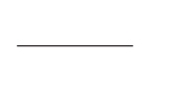
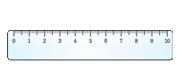


3-1
5. 길이와 시간
suhi_h_0301_05_0405
0405 길이와 거리를 어림하고 재어 볼까요
Θ Description & Function
길이와 거리를 어림하고 재어 볼까요│ 72~73쪽
드래그 앤 드롭 기능. #1의 자를 #2의 선에 드롭.
답 칸 클릭하면 답 나타남. 정답 확인 버튼은 정답 가리기로 토글 됨.
<전자저작물 참고> 5_3_1.html 한대희 수학 3-1 지도서\app\resource\contents_sub\lesson05\ops\5
1
2
3
4
5
6
선의 길이를 어림하고 자로 재어 확인해 보세요.
#1
어림하기 | 재어 보기
약 2 cm | 2 cm 5 mm 또는 25 mm
#2
삽화 파일명 | ruler.svg 한대희 3-1 지도서\app\resource\contents_sub\lesson05\ops\include\math\images

Slide 4

3-1
5. 길이와 시간
suhi_h_0301_05_0405
0405 길이와 거리를 어림하고 재어 볼까요
Θ Description & Function
길이와 거리를 어림하고 재어 볼까요│ 72~73쪽
< 풀이 확인 클릭 시 나타나는 화면>
<전자저작물 참고> 5_3_1.html 한대희 수학 3-1 지도서\app\resource\contents_sub\lesson05\ops\5
1
2
3
4
5
6
선의 길이를 어림하고 자로 재어 확인해 보세요.
어림하기 | 재어 보기
약 2 cm | 2 cm 5 mm 또는 25 mm
어림한 길이를 말할 때는 숫자 앞에 약을 붙여서 말합니다.

Slide 5



3-1
5. 길이와 시간
suhi_h_0301_05_0405
0405 길이와 거리를 어림하고 재어 볼까요
Θ Description & Function
길이와 거리를 어림하고 재어 볼까요│ 72~73쪽
풀이확인 버튼 클릭 시 다음 화면 보임.
답 칸 클릭하면 답 나타남. 정답 확인 버튼은 정답 가리기로 토글 됨.
1
2
3
4
5
6
안에 알맞은 단위를 써넣어 봅시다.
mm cm m km
cm
우산의 길이는 약 65 입니다.
땅콩의 길이는 약 38 입니다.
mm
독도에서 울릉도까지의 거리는 약 87 입니다.
km
교실 문 긴 쪽의 길이는 약 2 입니다.
m
#1
#2

Slide 6
3-1
5. 길이와 시간
suhi_h_0301_05_0405
0405 길이와 거리를 어림하고 재어 볼까요
Θ Description & Function
길이와 거리를 어림하고 재어 볼까요│ 72~73쪽
< 풀이 확인 클릭 시 나타나는 화면>
1
2
3
4
5
6
안에 알맞은 단위를 써넣어 봅시다.
mm cm m km
우산의 길이로 65 mm, 65 m, 65 km는 적절하지 않습니다.
땅콩의 길이로 38 cm, 38 m, 38 km는 적절하지 않습니다.
독도에서 울릉도까지의 거리는 약 87 km입니다.
교실 문 긴 쪽의 길이로 2 mm, 2 cm, 2 km는 적절하지 않습 니다.
우산의 길이는 약 65 입니다.
cm
땅콩의 길이는 약 38 입니다.
mm
독도에서 울릉도까지의 거리는 약 87 입니다.
km
쌀 한톨교실 문 긴 쪽의 길이는 약 2 입니다.
m

Slide 7





3-1
5. 길이와 시간
suhi_h_0301_05_0405
0405 길이와 거리를 어림하고 재어 볼까요
Θ Description & Function
길이와 거리를 어림하고 재어 볼까요│ 72~73쪽
2
기호 약물 활용
풀이 확인 팝업창(다음 슬라이드)
답 칸 클릭하면 답 나타남. 정답 확인 버튼은 정답 가리기로 토글 됨.
1
3
4
5
6
길이가 1 km보다 긴 것을 모두 찾아 기호를 써 보세요.
서울에서 세종시까지의 거리
운동화 끈의 길이
자동차의 길이
마라톤 코스의 거리
,
#2
#3

Slide 8

3-1
5. 길이와 시간
suhi_h_0301_05_0405
0405 길이와 거리를 어림하고 재어 볼까요
Θ Description & Function
길이와 거리를 어림하고 재어 볼까요│ 72~73쪽
2
< 풀이 확인 클릭 시 나타나는 화면>
1
3
4
5
6
길이가 1 km보다 긴 것을 모두 찾아 기호를 써 보세요.
서울에서 세종시까지의 거리
운동화 끈의 길이
자동차의 길이
마라톤 코스의 거리
,
서울에서 세종시까지의 거리는 약 145 km입니다.
마라톤 코스의 거리는 42 km 195 m입니다.

Slide 9

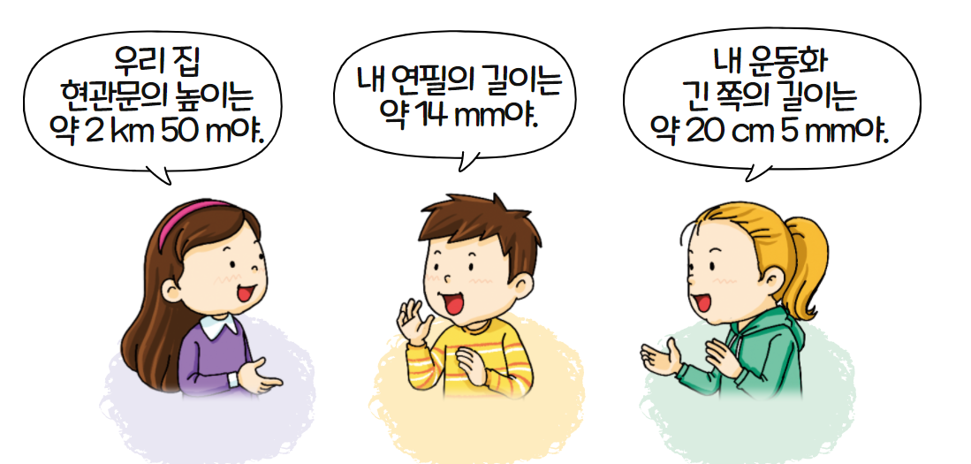
3-1
5. 길이와 시간
suhi_h_0301_05_0405
0405 길이와 거리를 어림하고 재어 볼까요
Θ Description & Function
길이와 거리를 어림하고 재어 볼까요│ 72~73쪽
2
이미지에 텍스트 새로 쓰기 말풍선 요소 활용. 말풍선에 텍스트의 내용 모두 들어가게 크기 조절.
풀이 확인 팝업창(다음 슬라이드)
답 칸 클릭하면 답 나타남. 정답 확인 버튼은 정답 가리기로 토글 됨.
1
3
4
5
6
단위를 바르게 사용한 친구는 누구인가요?
우리 집
현관문의 높이는
약 2 km 50 m야.
내 운동화
긴 쪽의 길이는
약 20 cm 5 mm야.
#1
내 연필의 길이는
약 14 mm야.
샛별
우주
은하
은하
#2
#3
삽화 파일명 | 5_3_4_01.svg 한대희 수학 3-1 지도서\app\resource\contents_sub\lesson05\ops\5\images\5_3

Slide 10
3-1
5. 길이와 시간
suhi_h_0301_05_0405
0405 길이와 거리를 어림하고 재어 볼까요
Θ Description & Function
길이와 거리를 어림하고 재어 볼까요│ 72~73쪽
2
< 풀이 확인 클릭 시 나타나는 화면>
1
3
4
5
6
단위를 바르게 사용한 친구는 누구인가요?
우리 집
현관문의 높이는
약 2 km 50 m야.
내 운동화
긴 쪽의 길이는
약 20 cm 5 mm야.
내 연필의 길이는
약 14 mm야.
샛별: 우리 집 현관문의 높이는 약 2 m 50 cm가 적절합니다.
우주: 내 연필의 길이는 약 14 cm가 적절합니다.
따라서 단위를 바르게 사용한 친구는 은하입니다.
샛별
우주
은하
은하

Slide 11

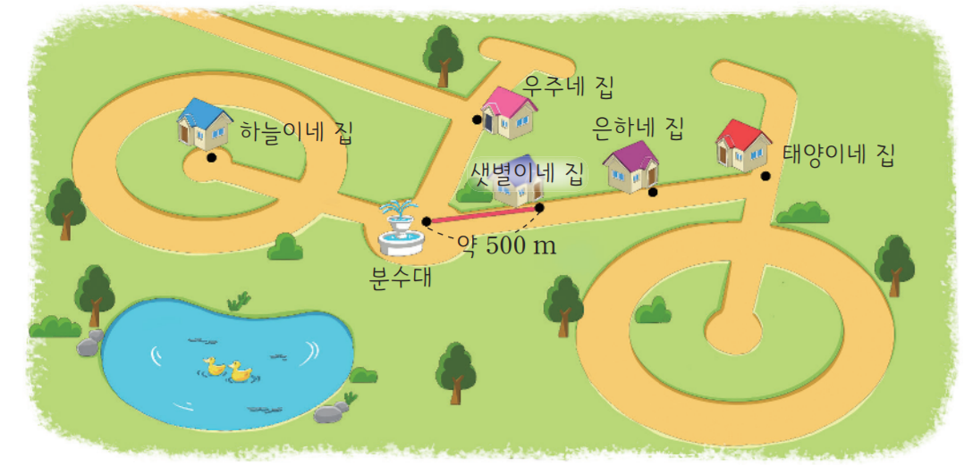


3-1
5. 길이와 시간
suhi_h_0301_05_0405
0405 길이와 거리를 어림하고 재어 볼까요
Θ Description & Function
길이와 거리를 어림하고 재어 볼까요│ 72~73쪽
가로 팝업창 사용. - 3초 후에 자동으로 닫히고 최소화 버튼으로 나타남.(다음 슬라이드 #3 참고) - 기존저작물 참고 http://cdata.tsherpa.co.kr/tsherpa/MultiMedia/Flash/2020/curri/index.html?flashxmlnum=soboro2&classa=A8-C1-62-KK-KA-02-03-04-0-0-0-0&classno=AA_SAMPLE/nproto_sample/DA/nproto_suh_504.html
1
2
3
4
5
6
분수대에서 약 1 km 떨어진 곳에는 어떤 장소가 있는지 어림하여 모두 써 보세요.
우주네 집
하늘이네 집
은하네 집
태양이네 집
#1
샛별이네 집
약 500 m
분수대
[ ~ ]
그림을 보고 물음에 답해 보세요.
하늘이네 집, 은하네 집

Slide 12


3-1
5. 길이와 시간
suhi_h_0301_05_0405
0405 길이와 거리를 어림하고 재어 볼까요
Θ Description & Function
길이와 거리를 어림하고 재어 볼까요│ 72~73쪽
이미지 위에 텍스트 모두 새로 쓰기. 말풍선 요소 사용
가로 팝업 창
확대 화면 팝업창 (13번 슬라이드)
풀이 확인 팝업창(14번 슬라이드)
답 칸 클릭하면 답 나타남. 정답 확인 버튼은 정답 가리기로 토글 됨.
1
2
3
4
5
6
분수대에서 약 1 km 떨어진 곳에는 어떤 장소가 있는지 어림하여 모두 써 보세요.
#1
우주네 집
#2
하늘이네 집
은하네 집
태양이네 집
샛별이네 집
약 500 m
분수대
#3
하늘이네 집, 은하네 집
#4
#5
삽화 파일명 | 5_3_5_01.png 한대희 수학 3-1 지도서\app\resource\contents_sub\lesson05\ops\5\images\5_3

Slide 13

3-1
5. 길이와 시간
suhi_h_0301_05_0405
0405 길이와 거리를 어림하고 재어 볼까요
Θ Description & Function
#1
Θ Description & Function
< 확대 버튼 클릭 시 나타나는 화면>
1. 이미지에 텍스트는 지우고 새로 쓰기.
우주네 집
하늘이네 집
은하네 집
샛별이네 집
태양이네 집
약 500 m
분수대
삽화 파일명 | 5_3_5_01.png 한대희 수학 3-1 지도서\app\resource\contents_sub\lesson05\ops\5\images\5_3

Slide 14
3-1
5. 길이와 시간
suhi_h_0301_05_0405
0405 길이와 거리를 어림하고 재어 볼까요
Θ Description & Function
길이와 거리를 어림하고 재어 볼까요│ 72~73쪽
2
< 풀이 확인 클릭 시 나타나는 화면>
1
3
4
5
6
분수대에서 약 1 km 떨어진 곳에는 어떤 장소가 있는지 어림하여 모두 써 보세요.
우주네 집
하늘이네 집
은하네 집
태양이네 집
샛별이네 집
약 500 m
분수대
분수대에서 약 1 km 떨어진 곳에는 어떤 장소가 있는지 어림하여 모두 써 보세요.
분수대에서 샛별이네 집까지의 거리의 2배만큼 떨어진 곳을 찾으면 하늘이네 집, 은하네 집입니다.
하늘이네 집, 은하네 집

Slide 15
3-1
5. 길이와 시간
suhi_h_0301_05_0405
0405 길이와 거리를 어림하고 재어 볼까요
Θ Description & Function
길이와 거리를 어림하고 재어 볼까요│ 72~73쪽
이미지 위에 텍스트 모두 새로 쓰기. 말풍선 요소 사용
가로 팝업 창
풀이 확인 팝업창(다다음 슬라이드)
답 칸 클릭하면 답 나타남. 정답 확인 버튼은 정답 가리기로 토글 됨.
1
2
3
4
5
6
분수대에서 태양이네 집까지의 거리는 약 얼마일까요?
#1
우주네 집
#2
하늘이네 집
은하네 집
태양이네 집
샛별이네 집
약 500 m
분수대
약 1500 m, 1 km 500m
#3
#4
삽화 파일명 | 5_3_5_01.png 한대희 수학 3-1 지도서\app\resource\contents_sub\lesson05\ops\5\images\5_3

Slide 16
3-1
5. 길이와 시간
suhi_h_0301_05_0405
0405 길이와 거리를 어림하고 재어 볼까요
Θ Description & Function
길이와 거리를 어림하고 재어 볼까요│ 72~73쪽
2
< 풀이 확인 클릭 시 나타나는 화면>
1
3
4
5
6
분수대에서 태양이네 집까지의 거리는 약 얼마일까요?
우주네 집
하늘이네 집
은하네 집
태양이네 집
샛별이네 집
약 500 m
분수대
분수대에서 태양이네 집까지의 거리는 분수대에서 샛별이네 집까지의 거리의 3배이므로 약 1500 m 또는 약 1 km 500 m입니다.
분수대에서 태양이네 집까지의 거리는 약 얼마일까요?
약 1500 m, 1 km 500m

